Slide 1
Ембріогенез

Slide 2
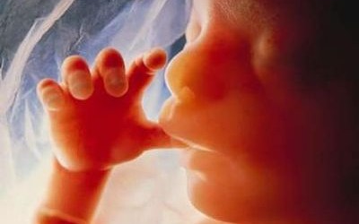
Ембріогенез (Зародковий розвиток, ембріональний розвиток) — розвиток організму людини, що відбувається в оболонках яйцеклітини поза материнським організмом або усередині нього. Зародковому розвитку передує період передзародкового розвитку, коли зростає, формується і дозріває яйцеклітина.

Slide 3
У процесі ембріогенезу можна виділити наступні основні стадії: 1. Запліднення 2. Дроблення і бластуляція 3. Гаструляція 4. Гістогенез, органогенез, сістемогенеза

Slide 4
Запліднення
Запліднення - злиття жіночої і чоловічий статевих клітин. Чоловіча статева клітка — рухливий сперматозоїд — досягає жіночої яйцеклітини і проникає в неї, часто через спеціальні отвори в оболонках — мікропилі. Яйцеклітина і сперматозоїд містять одинарні (гаплоїдні) набори хромосом; при заплідненні батьківські і материнські хромосоми з'єднуються в одному ядрі, відновлюючи нормальну подвійну (диплоїдну) їх кількість. Біологічний сенс запліднення полягає в обміні генетичною інформацією між тваринами однієї популяції, оскільки кожний новий організм поєднує в собі спадкові ознаки обох батьків. У результаті утворюється новий одноклітинний організм-зигота.

Slide 5
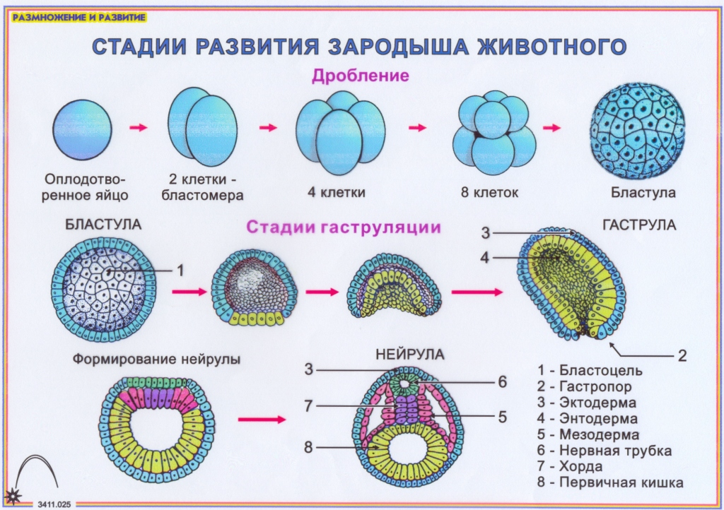
Дроблення і бластуляція
Після запліднення в період дроблення яйце послідовне багато разів ділиться спочатку на великі, потім на все дрібніші клітини — бластомери; далі утворюється багатоклітинний зародок (звичайно з порожниною усередині) — бластула.

Slide 6
В результаті дроблення створюються умови для виникнення відмінностей між частинами зародка — диференціалізація . Клітини, що утворилися з різних ділянок яйця, отримують неоднакову цитоплазму (що визначає первинне диференціювання) і стають здібними до пересувань, що забезпечує формування органів майбутнього організму.

Slide 7
Гаструляція. У результаті поділу, диференціювання, взаємодії і переміщення клітин зародок стає багатошаровим. З'являються зародкові листки ектодерма, ентодерми і мезодерма, що несуть у собі накладки різних тканин і органів. Гаструляція протікає у різних тварин по-різному, але в результаті неї створюється загальний план будови організму, схожий навіть у віддалених в систематичному відношенні груп тварин.

Slide 8
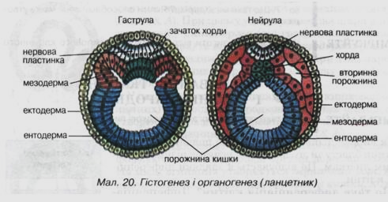
Гістогенез, органогенез, сістемогенеза.
У ході диференціювання зародкових листків утворюються зачатки тканин, що формують органи і системи організму людини. Для виходу зародків з оболонок або народження в кінці зародкового розвитку синтезується фермент, який розчиняє оболонки, з'являються пристосування, що допомагають розбити шкаралупу тощо.

Slide 9
Дякую за увагу!

